Slide 1

Compétition Judo
Guide d’utilisation
Info : clem.roos@gmail.com

Slide 2
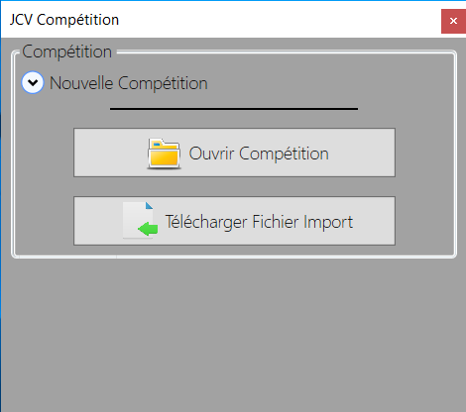
Ecran d’accueil
Nouvelle compétition permet de créer un nouveau fichier de compétition. Ce fichier sera enregistré sur l’ordinateur.
Ouvrir Compétition permet d’ouvrir un fichier de compétition.
Télécharger Fichier Import permet de télécharger un fichier Excel pour importer des compétiteur en masse dans une compétition.

Slide 3
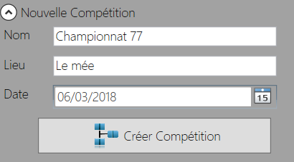
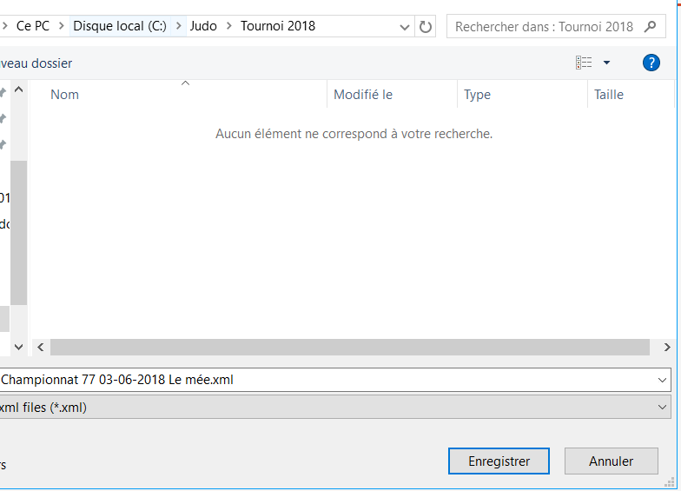
Nouvelle Compétition
1
Remplir le nom, le lieu et la date de la compétition
1
2
Cliquer sur Créer Compétition
3
Sélectionner un dossier ou sera enregistré le fichier de la compétition (.xml), puis enregistrer
2
3

Slide 4

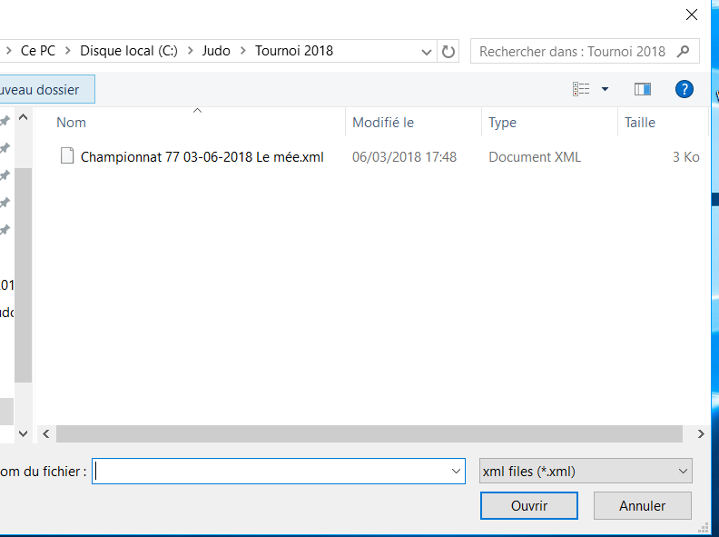
Ouvrir Compétition
1
1
Pour ouvrir une compétition déjà créée
2
Sélectionner le fichier xml de la compétition
2

Slide 5
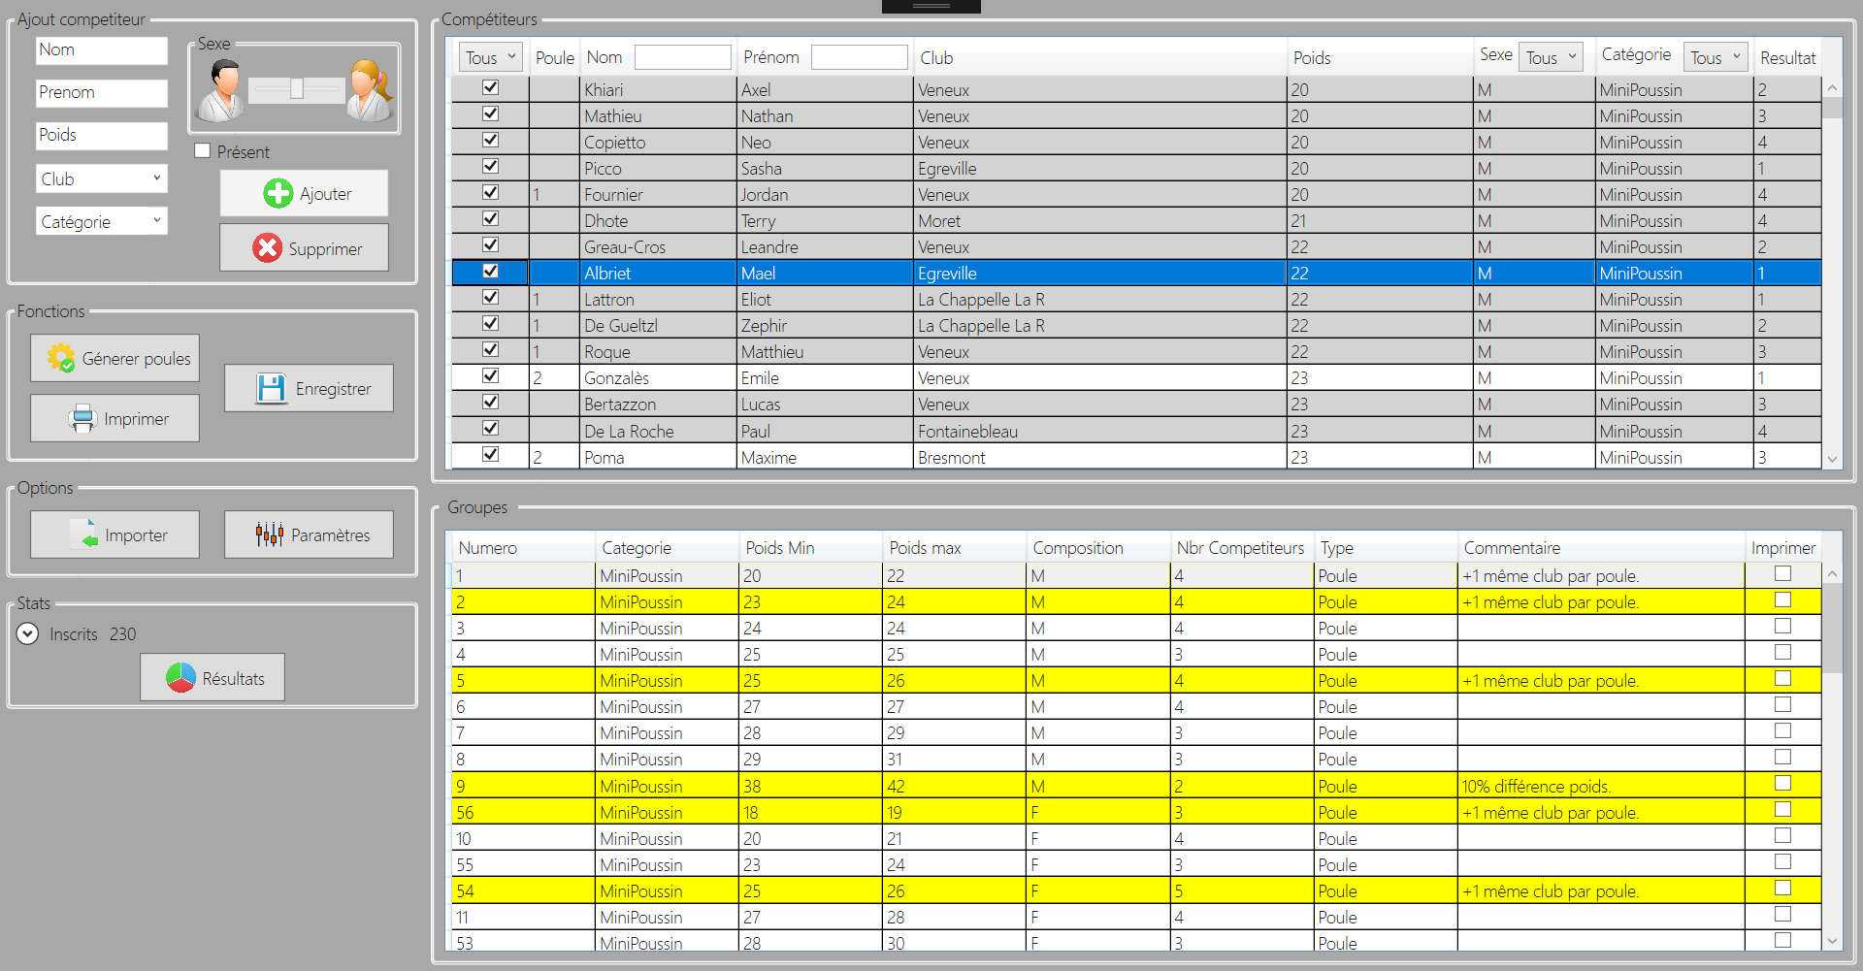
Interface Compétition
1
5
2
3
4
6

Slide 6
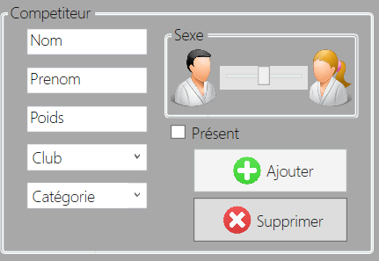
Ajouter unitaire de compétiteur
1
1
Remplir les détails du judoka
2
Bouton Ajouter pour l’intégrer à la compétition en cours
1
3
Bouton Supprimer pour retirer un ou plusieurs judokas de la compétition
2
3

Slide 7
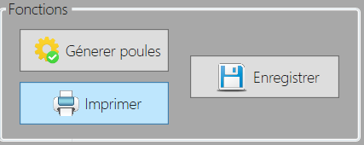
Fonctions
2
1
2
Enregistrer la compétition (pensez-y régulièrement afin de ne pas tout perdre lorsque vous fermez le logiciel)
1
2
Générer poules : génère automatiquement les poules en prenant les compétiteurs présents et en les répartissant par groupe morphologiques
3
3
Imprimer les poules qui sont cochées « Imprimer »

Slide 8
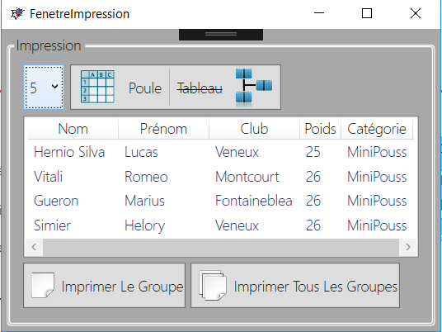
Fonction : Impression
2.1
1
Choisir le groupe sélectionné
1
2
2
Choisir l’impression en poule ou en tableau (fonction tableau non disponible à ce jour).
3
Imprimer uniquement le groupe sélectionné
4
Imprimer tous les groupes
3
4

Slide 9
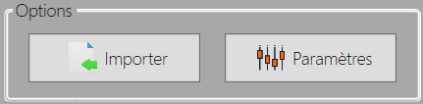
Options
3
1
Import de compétiteur. Cette fonction est à utiliser avant la compétition lorsque les clubs qui participent envoient la liste des enfants qui vont participer à la compétition.
L’import se base sur le fichier Excel à télécharger sur la page d’accueil
1
2
Paramètres concernant le nombre de judokas par poule, les temps de combat, les temps d’immobilisation. Ils seront ensuite automatiquement imprimés sur les feuilles de poule
2

Slide 10
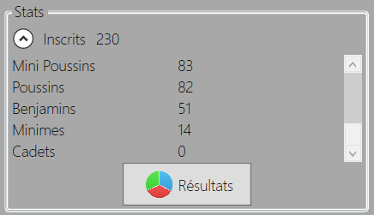
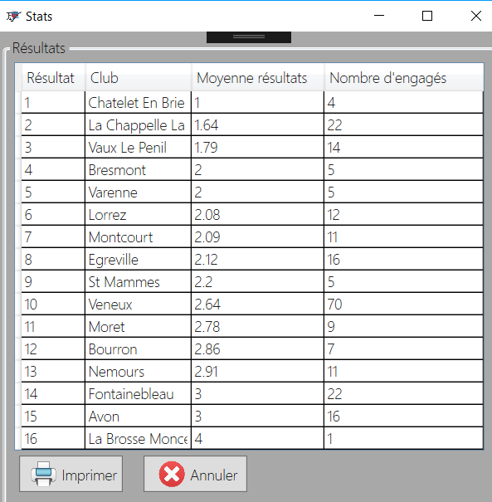
Stats
4
1
Nombre de compétiteurs présent à la compétition
1
2
Le bouton Résultats permet d’afficher le résultats général par club : nombre de compétiteur / addition des résultats des compétiteurs
2

Slide 11
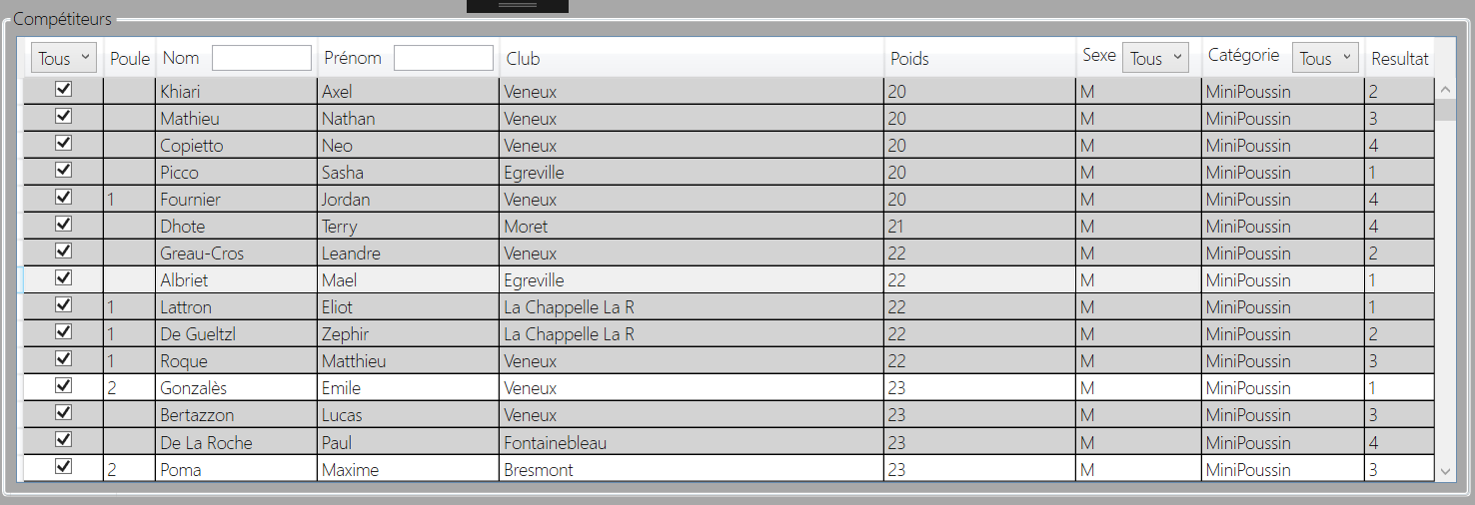
Tableau des compétiteurs
5
1
1
Ce tableau contient tous les compétiteurs ajoutés unitairement ou importés avec le fichier Excel
2
2
Présence : Chaque compétiteurs arrivé le jours de la compétition doit être coché présent afin que la génération automatique le prenne en compte.
3
5
4
3
Poule : Le numéro de poule de chaque compétiteur peut être modifié
4
Détails : Les détails des compétiteurs peuvent être modifiés
5
Résultats : Le résultat peut être modifié afin d’être pris en compte dans la partie stats

Slide 12
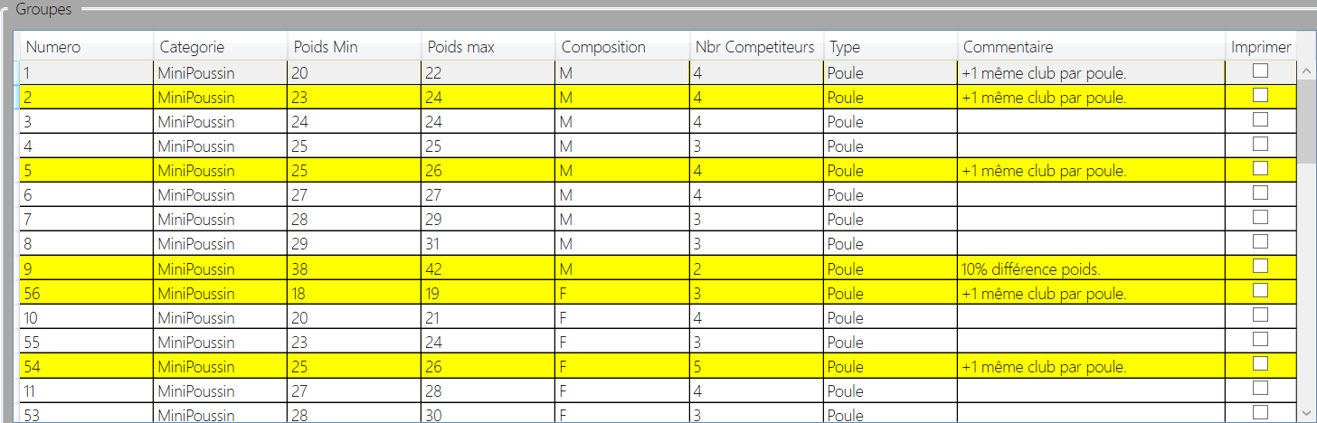
Tableau des groupes
6
1
1
Tous les compétiteurs qui possèdent un numéro de poule sont agrégés dans ce tableau
2
3
4
5
2
Numéro : le numéro de groupe (poule)
3
Détails concernant le groupe
4
Commentaires automatiques concernant la poule.
La couleur de la ligne indique si la poule est correctement formée : jaune / orange rouge en fonction de la gravité.
5
Imprimer : La case doit être cochée afin d’être prise en compte lors de l’impression des groupes

